Slide 1
Ordentliche PV vom 26. März 2011
Piratenversammlung

Slide 2
Traktanden
Formalitäten
Jahresberichte
Wahlen
Anträge Statuten und Reglement
Strategie 2011
Varia

Slide 3
FORMALITÄTEN

Slide 4
Formalitäten
Versammlungsordnung
Protokollierende Person
Stimmenzählende
PV-Vorsitz
Annahme Protokoll Gründung

Slide 5
JAHRESBERICHTE

Slide 6
Jahresberichte
Jahresbericht des Vorstandes
Vorstellung der Jahresrechnung
Bericht der freiwilligen Finanzkommission
Dechargé des amtierenden Vorstandes

Slide 7
WAHLEN

Slide 8
Wahl des Vorstands
Vorstellung der Kandidierenden
Beschluss über Anzahl der Vorstände
Wahl des/der Präsidenten/in
Wahl der übrigens Vorstandsmitglieder

Slide 9
Cedric Meury
Alter: 27
Beruf: Molekularbiologe
Wohnort: Basel
Mitgliedschaften
Freidenker-Vereinigung Schweiz
Amnesty International
Tätigkeit in der Piratenpartei beider Basel
Präsident Piratenpartei beider Basel (seit November 2010)
Kommunikation mit Vorstand der PPS
Durchführung der Vorstandssitzungen
Organisation der PV
Kontaktaufnahme mit GLP BS
Pflege der FB-Page

Slide 10
Pat Mächler
Alter: 27
Beruf: Student der Informatik und Geschlechterstudien
Wohnort: Basel
Mitgliedschaften
Pfadi St. Urs Basel
skuba, studentische Körperschaft Uni Basel
Pirates Without Borders
SUBDiN, Studentische Union Basel für digitale Nachhaltigkeit (Präsidium)
Schweizerischen Gesellschaft für Geschlechterforschung
Erowid Center
Legalize it!, Zürich
Schatzmeister im Vorstand der PPI, Pirate Parties International
Tätigkeit in der Piratenpartei beider Basel
Kassier Piratenpartei beider Basel (seit November 2010)
Programmierung Web-Interface für Wahlempfehlung

Slide 11
Daniel Seelhofer
Alter: 38
Beruf: Chemielaborant / PC-Supporter
Positionen
Wir sind keine Internet- oder IT-Partei, sondern eine Bürgerrechtspartei
National: Unterstützung der Transparenz-Initiative (www.unbestechlich.ch)
Lokal: Die Informationsseite statistik-bs.ch soll zur zentralen Informationsplattform für die Bürger ausgebaut werden

Slide 12
Lukas Borter
Alter: 23
Beruf: Masterstudium Rechtswissenschaften, Universität Basel
Wohnort: Arlesheim
Tätigkeit in der Piratenpartei beider Basel
Organisation der Wahlempfehlung für die Landratswahlen Basel-Landschaft vom 27. März 2011
Politische Kernanliegen
Neugestaltung des Urheberrechts
Freiheit des Einzelnen

Slide 13
Marco Talarico
Beruf: Geschäftsführer KMU
Tätigkeit in der Piratenpartei beider Basel
Evtl. Wahlkampfleiter NR-Wahlen 2011

Slide 14
Wahl des Vorstands
Vorstellung der Kandidierenden
Beschluss über Anzahl der Vorstände
Wahl des/der Präsidenten/in
Wahl der übrigens Vorstandsmitglieder

Slide 15
ANTRÄGE

Slide 16
Anträge zu Statuten und Reglemente
Übernahme der Urabstimmungsordnung der PPS
Entscheide über kantonale Angelegenheiten innerhalb der Sektion

Slide 17
STRATEGIE 2011

Slide 18
Strategie 2011
Steigerung des Bekanntheitsgrades
Teilnahme an NR-Wahlen 2011
Finanzen: etwa 1300 CHF
Rückstellungen für GR-Wahlen 2012

Slide 19
Wahlkampf Team
Wahlkampfleiter
Konzeption/Produktion
Wahlkampf-unterlagen
Wahlkampfleiter
Sektion
Sektion
Wahlkampf
Wahlkampf
Notes:
Pascal Vizeli
Michael Mgregor

Slide 20
NR-Wahlen 2011
Bisher gemeldet:
Cedric Meury
Pat Mächler
Florence Meury
Sven Heinrich
Daniel Seelhofer
Stefan Degen (evtl.)

Slide 21
Budget 2011
Posten | Ausgaben
Vorstand Spesen Reisen | -50.00
Vorstand Spesen divers | -50.00
Verwaltung Porti+Verpackung | -20.00
Verwaltung Büromaterial | -20.00
Verwaltung Technik | -30.00
Versammlungen Spesen divers | -100.00
Öffentlichkeitsarbeit Werbeleistung | -100.00
Öffentlichkeitsarbeit Material | -300.00
Öffentlichkeitsarbeit Raummiete | -50.00
Öffentlichkeitsarbeit Spesen divers | -50.00
Wahlen + Abstimmungen | -800.00
 | -1570.00
Posten | Einnahmen
Mitgliederbeiträge ganz | 1900.00
Spenden Private | 300.00
Spenden Firmen | 100.00
 | 2300.00
Vorgeschlagene Zusatzbeschlüsse
1. Budgetpösten dürfen insgesamt um maximal 20% überzogen werden
2. Zusätzliche Spenden dürfen zu 70% frei eingesetzt werden
3. Es sollen mindestens CHF 700.- Reserven verbleiben

Slide 22
VARIA

Slide 23
Vom Vorstand delegierte Aufgaben
Materialchef: Martin Stöcklin
Webmaster: David von Ah
Leiter Stammtisch: ?

Slide 24
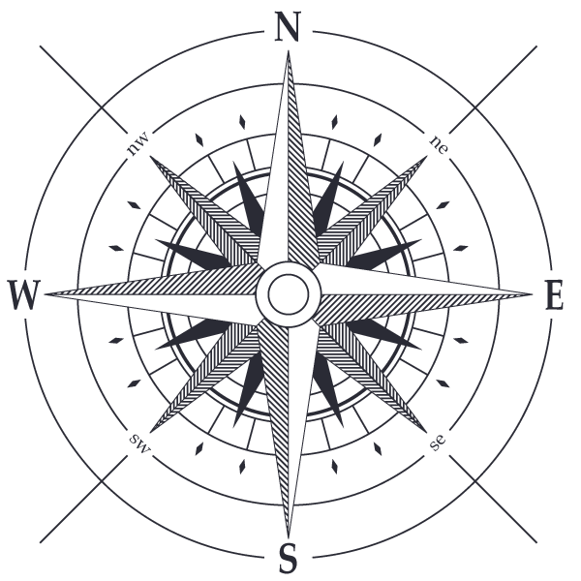
Notes:
Wie lässt sich ohne Geld, wenigen politischen Themen, mit begrenzter «Man»-Power und Kandidaten mit kaum politischer Erfahrung und Bekanntheitsgrad, und einen Nationalrats-Wahlkampf führen und als Krönung einen Wahlerfolg erzielen?
Die grosse Frage ist nun, was ist ein Wahlerfolg? «Ein Sitzgewinn», werden jetzt alle Piraten rufen. Doch ist das realistisch? Wieder werden alle rufen, «Ja». Ich bin der Meinung, «Nein». Die Gründe sind bereist in der Ausgangslage formuliert.

